Slide 1


EDUCAÇÃO
O Brasil e as metas do PNE
Grupo:
Felipe Zamberlam
Talita Mesquita

Slide 2
Estrutura da Educação no Brasil
MEC (Ministério da Educação) e a Lei de Diretrizes e Bases da Educação Nacional (LDB)¹
Educação Básica – obrigatoriedade
Educação Infantil
Ensino Fundamental
Ensino Médio (regular/técnico)
Educação Superior – garantia de acesso público
Censo Escolar
Censo Ensino Superior
Fontes: 1. http://www.planalto.gov.br/ccivil_03/leis/l9394.htm - http://pne.mec.gov.br/ - https://www.gov.br/inep/pt-br
2

Slide 3
Metas PNE
Ensino Básico
Educação (Geral)
Meta 1
Universalizar a educação infantil
50% crianças de 0 a 3 anos em creches
Meta 2
Ensino fundamental de 9 anos
95% conclusão na idade adequada
Meta 3
Universalizar atendimento escolar (15 – 17 anos)
Taxa matrículas 85%
Meta 4
Universalizar atendimento escolar de inclusão
Meta 8
Elevar a escolaridade média
Meta 9
Elevar a taxa de alfabetização
Meta 5
Alfabetização até 3º ano do Ensino Fundamental
Meta 6
Educação em tempo integral
Meta 7
Médias IDEB
Meta 10
EJA integrado à educação profissional (25%)
Ensino Superior
Meta 12
Elevar matrículas na Educação Superior
Meta 18
Planos de carreira
Meta 11
Educação profissional técnica de nível médio
Meta 15
Formação de professores
Meta 16
Pós-graduação de professores
Meta 17
Valorização dos profissionais de magistério
Meta 14
Elevar as matrículas na pós-graduação
Meta 13
Elevar a qualidade da Educação Superior
Meta 20
Investimento em educação
Meta 18
Planos de carreira
Meta 19
Gestão democrática da educação
Meta 20
Investimento em educação
Fontes: http://pne.mec.gov.br/images/pdf/pne_conhecendo_20_metas.pdf - http://pne.mec.gov.br/assistencia-tecnica/programas-do-mec-metas
3

Slide 4
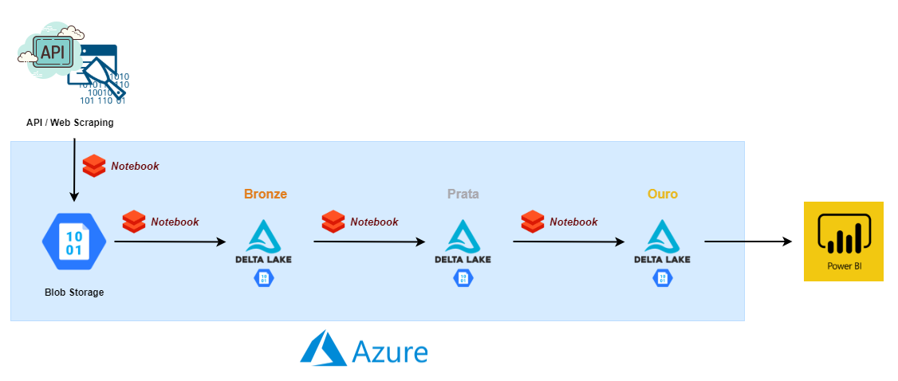
Arquitetura
Fontes: http://api.sidra.ibge.gov.br - https://www.gov.br/inep/pt-br/acesso-a-informacao/dados-abertos/microdados/censo-da-educacao-superior - https://www.gov.br/inep/pt-br/acesso-a-informacao/dados-abertos/microdados/censo-escolar - https://www.gov.br/inep/pt-br/acesso-a-informacao/dados-abertos/indicadores-educacionais/indicadores-financeiros-educacionais - https://www.gov.br/inep/pt-br/areas-de-atuacao/pesquisas-estatisticas-e-indicadores/ideb/resultados
4

Slide 5
Requisitos funcionais e não funcionais
Uso de Webscraping e API para a extração dos dados
Unificação das tabelas do Censo Escolar
Unificação das tabelas do Censo da Educação Superior
Uso das metas PNE como base para as transformações em todas as tabelas
Análise dos dados em relação às metas PNE
5

Slide 6
Atividades
Exposição dos dados
Power BI
Organização
Documentação
GitHub
Apresentação Final
Definições de projeto
Pesquisa
Datasets
Regras de negócio
Tema
Arquitetura
Apresentação inicial
Recursos
Manipulação dos dados
Algoritmos
6

Slide 7
Cronograma
Apresentação Final
Apresentação Inicial
Avaliação 360
08/mar
15/mar
29/mar
12/abr
Definições
Manipulação
Exposição e organização
Pesquisa
Datasets
Apresentação Inicial
Documentação
GitHub
Regras de Negócio
Apresentação
Recursos
PowerBI
Tema
Arquitetura
Algoritmos
7

Slide 8
Resultados
DASHBOARDS
8

Slide 9
Conclusão
O Brasil (em 2019) estava longe de atingir a maior parte das metas
Metas relacionadas à educação superior estão mais próximas de serem atingidas (ou já foram atingidas) do que da educação básica
A meta de educação de jovens e adultos é a meta mais preocupante
Disparidade idade – ano escolar
9

Slide 10
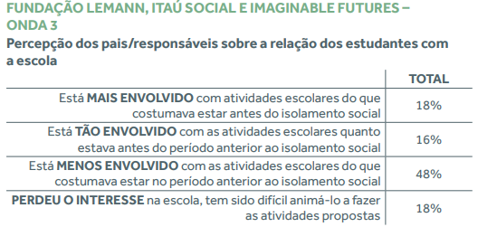
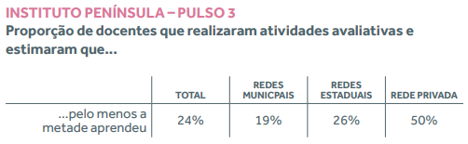
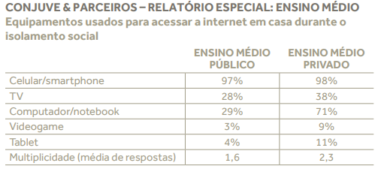
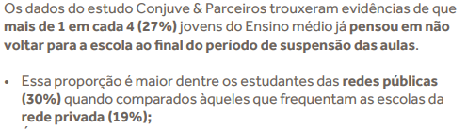
O impacto da pandemia
Escolas fechadas por 40,1 semanas (mar/2020)*
Estudos realizados de março a agosto/2020
Instituto Península
Fundação Lemann, Itaú Cultural e Imaginable Future
Conjuve e Parceiros
Fundação Carlos Chagas
IEDE e CTE-IRB
Fontes: *https://en.unesco.org/news/unesco-figures-show-two-thirds-academic-year-lost-average-worldwide-due-covid-19-school - https://institutopeninsula.org.br/wp-content/uploads/2021/02/Retratos-da-Educacao-na-Pandemia_digital.pdf
10

Slide 11
Obrigado(a)

